Slide 1
Сетевое программирование

Slide 2
Дополнительные материалы
Пример 133. Получение веб-приложением данных от веб-службы Центрального банка РФ (стр. 424)
https://djvu.online/file/G214Bk35fWuMT?ysclid=m45opnsgj3793532433
How to Create a SOAP Client in C# Using WSDL
https://www.webdevtutor.net/blog/c-sharp-wsdl-soap-client-example
Классы HttpWebRequest и HttpWebResponse
https://professorweb.ru/my/csharp/web/level7/7_2.php?ysclid=m51frtzvqo683041299

Slide 3
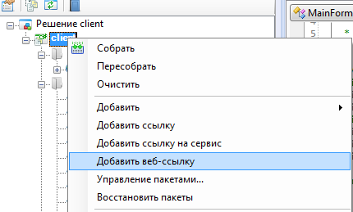

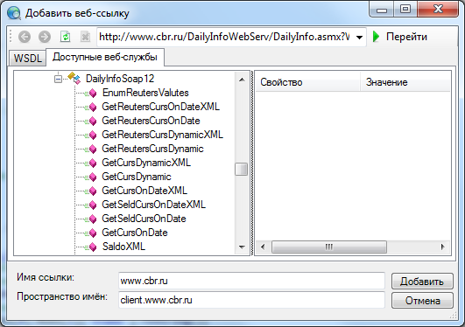
Подключение к веб-сервису
Создание объекта класса сервиса

Slide 4
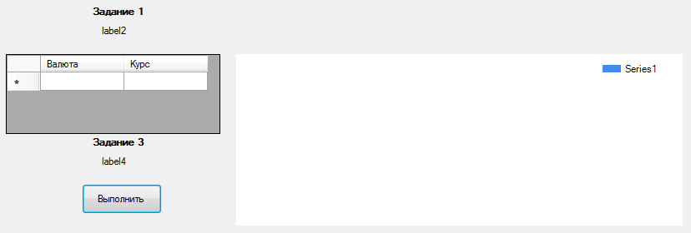
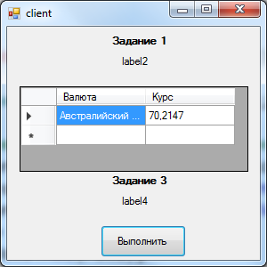
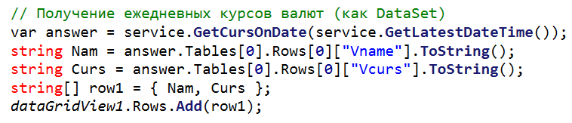
Задание 1
Примерный внешний вид
Добавление строки о первой валюте в таблицу (пункт 2)

Slide 5
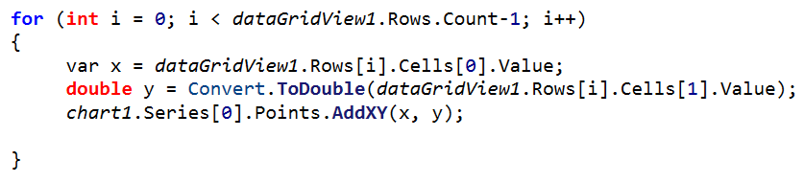
Задание 1
Работа с chart
Более подробную информацию по визуализации данных можно получить в файле chart.pdf

Slide 6
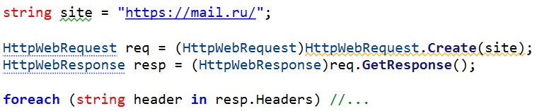
Задание 2
using System.Net;
Работа с HTTP
Более подробную информацию по работе с протоколами можно получить по ссылке в Дополнительных материалах

